Slide 1
3D моделирование робототехнических систем
при помощи
Lego Digital Designer

Slide 2
Загрузка приложения

Slide 3
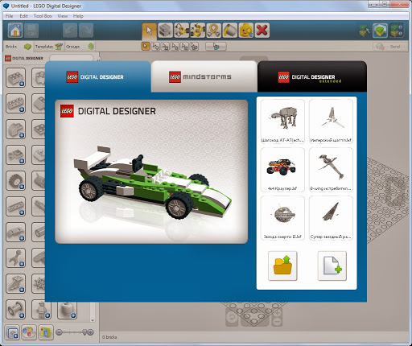
Стартовое окно

Slide 4
Режимы работы
Lego Digital Designer – предоставляет для строительства большинство видов деталей с теми цветами и принтами, которые встречались в наборах LEGO.
LEGO Mindstorms – предоставляет для строительства детали набора LEGO Mindstorms. В этом окне можно открыть готового робота Mindstorms, нельзя использовать расширенную заливку.
Lego Digital Designer Extended – это режим свободного строительства.

Slide 5
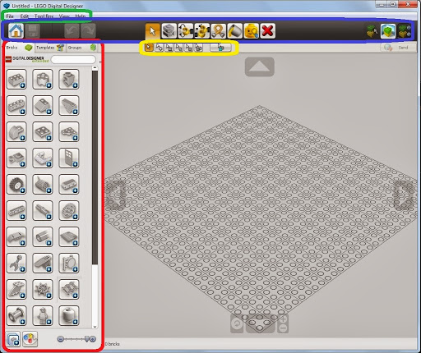
Интерфейс

Slide 6
Вкладки панели деталей
Bricks – здесь можно выбрать деталь из тематических разделов, найти деталь по названию в строке поиска (сверху).
Templates – здесь можно сохранить группу деталей, которую можно будет использовать в других моделях (в других файлах).
Groups – здесь можно сохранить группу деталей, разбить на подгруппы, копировать в этой же модели.

Slide 7
Инструментальная панель
1. Перейти на главную/сохранить модель. 2. Шаг вперед /назад. 3. Инструменты и расширения (о них и о приемах с ними в следующих уроках).
4. Режим просмотра модели:

Slide 8
Режимы просмотра модели
Рабочий режим
Режим скриншота. В этом режиме появляется такая панель:
Скриншот/Взорвать модель/Поменять фон
Автоматическая генерация инструкции.

Slide 9
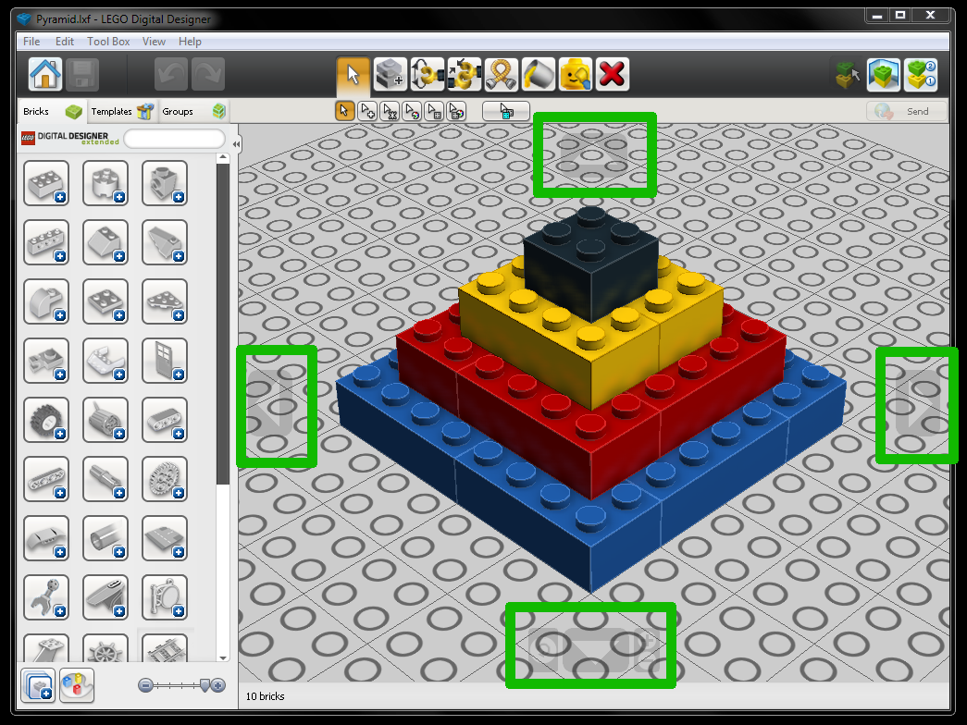
Камера
Поворот камеры осуществляется кнопками в виде стрелок по бокам экрана

Slide 10
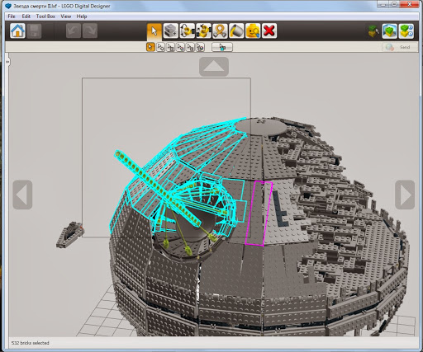
Инструмент Выделитель
С его помощью можно выделять детали для того чтобы переместить или покрасить.
В программе есть расширения Выделителя.

Slide 11
Расширения Выделителя
- выделение детали по одной каждым щелчком мыши. - выделение деталей скрепленных друг с другом. Если щелкнуть на одной выделится вся связанная с ней конструкция. - выделение деталей одного цвета.

Slide 12
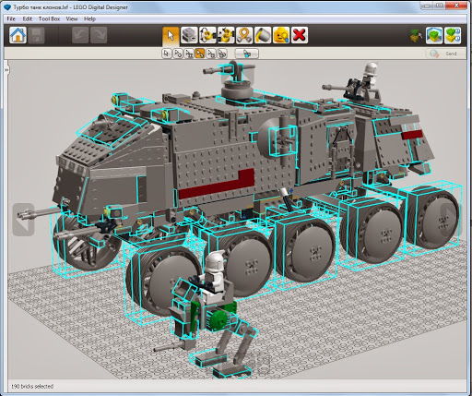
Выделение деталей одного цвета

Slide 13
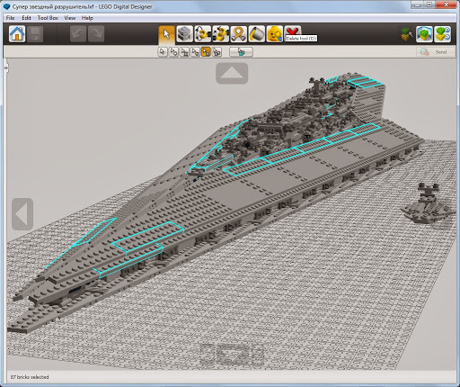
Выделение одинаковых деталей

Slide 14
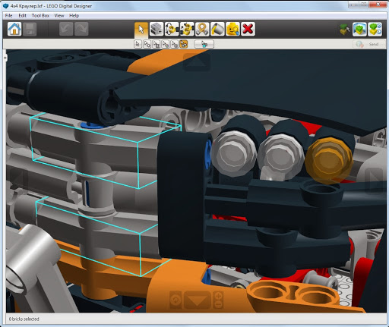
выделение одинаковых деталей одинакового цвета

Slide 15
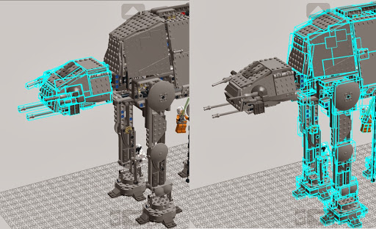
Инвертировать выделение
Все, что не было выделено, выделяется, а что было – не выделяется

Slide 16
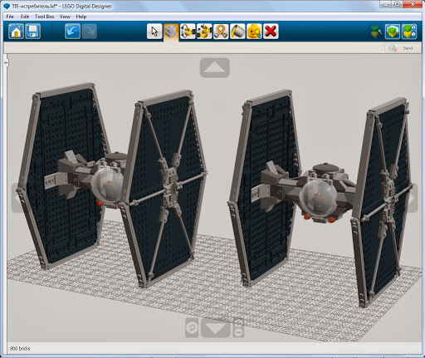
Копирование - копирует выделенные детали

Slide 17
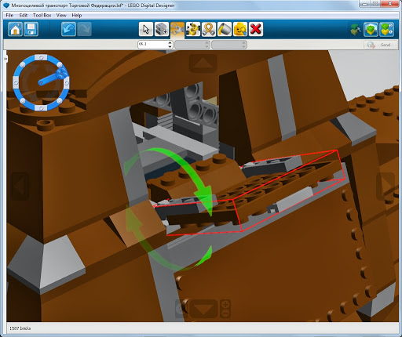
Вращение - поворачивает детали в плоскости и в пространстве

Slide 18
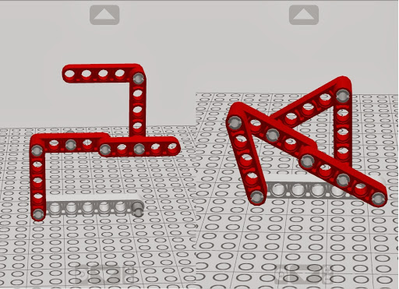
Совмещение
С помощью него можно, не подбирая углы наклона, совмещать детали

Slide 19
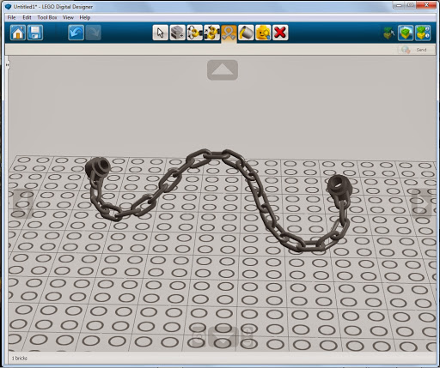
Изгиб - может изгибать детали отмеченные знаком изгиба

Slide 20
Заливка - с ее помощью можно окрашивать детали и наносить принты
в режимах LDD и Lego Mindstorms при щелчке по детали появляется меню с вариантами раскраски
Расширения есть только в режиме LDD Extended

Slide 21
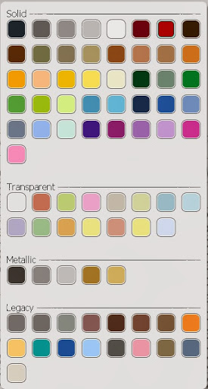
Расширения Заливки
заливка выделенных
деталей
палитра, при щелчке
по кнопке появляется
палитра

Slide 22
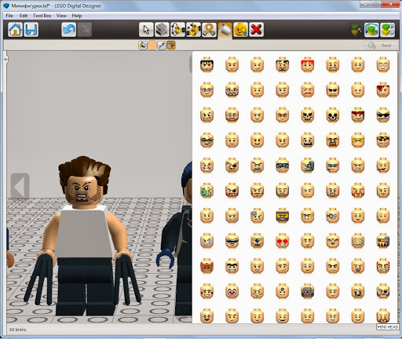
Расширения Заливки
пипетка
принт на деталь

Slide 23
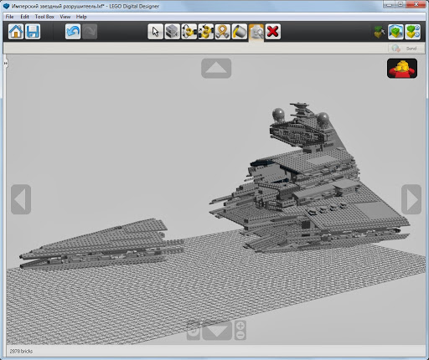
Инструмент Скрыть - скрывает выделенные детали, но не удаляет их
инструмент Удалить - удаляет выделенные детали

Slide 24
Минимальные системные требования для PC
Операционная система: Windows XP, Windows Vista или Windows 7
Процессор: 1 ГГц или выше
Видеокарта: 128 Мб видеокарта (OpenGL 1.1 или выше совместимый)
Оперативная память: 512 Мб
На жестком диске: 1 ГБ
Скачать Lego Digital Designer можно бесплатно на официальном сайте программы.

Slide 25
Источники и разработки
Интернет-ресурсы ldd.lego.com, lego-le.ru и ldd.at.ua предлагают вашему вниманию уже готовые модели, созданные в этой программе.
На ldd.at.ua можно посмотреть небольшие мультфильмы, снятые с помощью Lego Digital Designer.

Slide 26
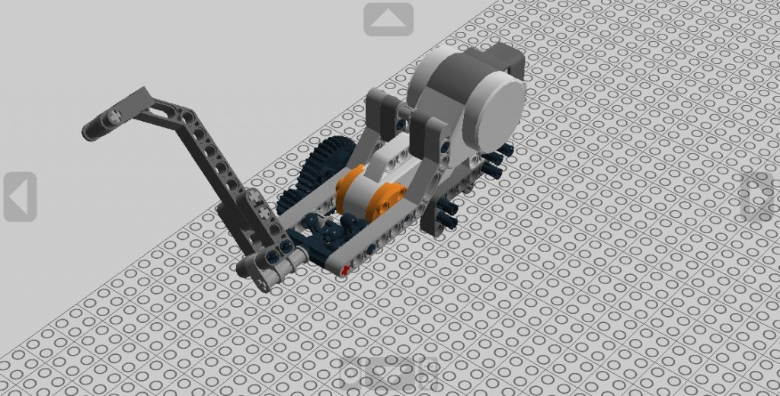
Исследования и проблемы
В 2011-2012 учебном году провели интересное исследование в одной из российских школ.
Модель – клюшка для робота

Slide 27
Исследования и проблемы
Ошибки — это перепутанные «право» и «лево», «верх» и «низ»… и непонимание, почему «зубья не совпадают»…
Решение – систематическая работа в LDD

Slide 28
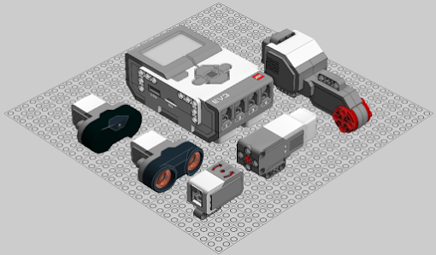
LEGO Digital Designer и EV3

Slide 29
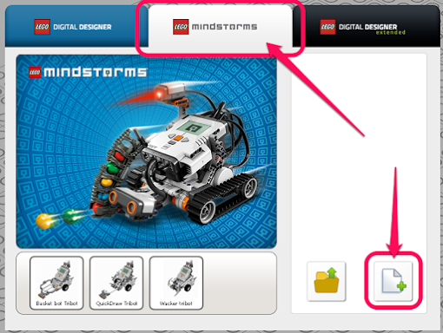
Возможность работать с набором EV3
1. Выберите создание модели из наборов LEGO Mindstorms:

Slide 30
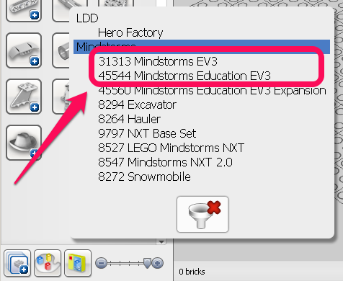
Возможность работать с набором EV3
2. Определитесь, детали из какого набора вам нужны:

Slide 31
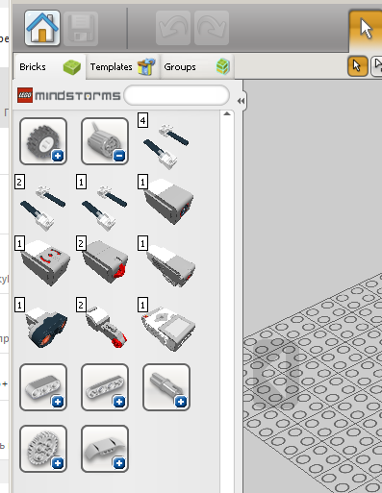
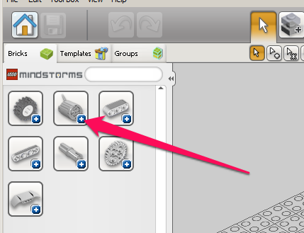
Возможность работать с набором EV3
3. Теперь EV3 блок, моторы и датчики доступны для проектирования механизмов:

Slide 32
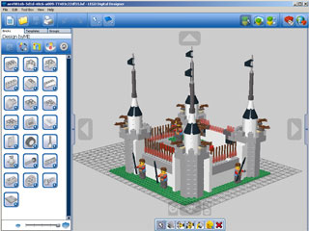
Сообщества
www.ldraw.org – работы пользователей
http://ldd.lego.com – сайт производителя

Slide 33
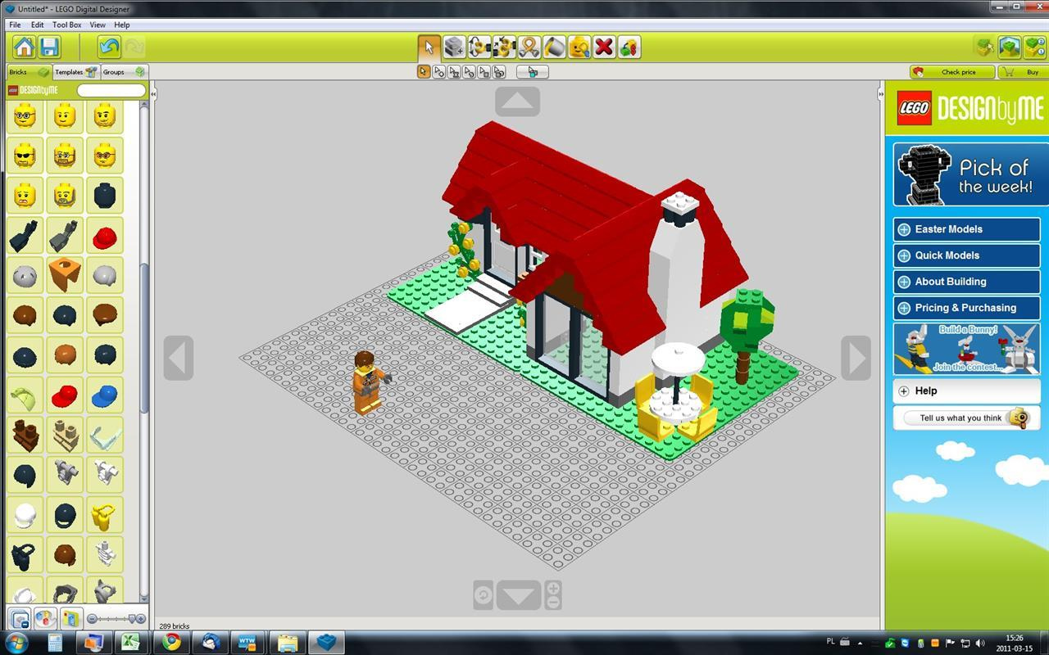
Начало работы

Slide 34
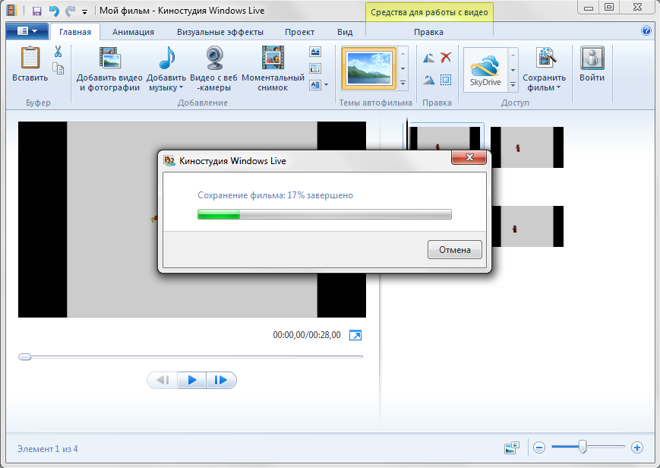
Функция «Play Animation»
Загрузить готовые фигуры можно на сайте www.creator.lego.com в разделе Gallery

Slide 35
Шаги создания фильма
Создать модель
Сделать набор скриншотов
Открыть первый скриншот в Movie Maker (любом другом видеоредакторе)
Добавить остальные кадры
Настроить время воспроизведения кадров
Сохранить фильм

Slide 36
Последние версии LDD

Slide 37
Режимы работы
Starter Model (Начатая модель): Используйте эту опцию, если хотите начать с уже построенной основой модели
Free Build (Свободное строительство): Постройте новую модель с чистого листа
Open a Recent Model (Открыть модель): Используйте эту опцию, что бы открыть модель, сохраненную на вашем компьютере

Slide 38
Камера
Rotate view (Поворот) - (Num Lock - включен: 8, 2, 4, 6) Вы можете вращать вид камеры кнопками на панели управления камерой или используя клавиатуру
Zoom view (Увеличение) - (Num Lock - включен: клавиша+ и клавиша-)
Reset view (Сброс) - (Num Lock - включен: 5)
Будут видны все кубики, а модель будет находиться в центре.

Slide 39
Меню
New (Новый) - (Ctrl-N/Cmd-N) Открыть новый документ с пустой площадкой.
Open (Открыть) - (Ctrl-O/Cmd-O) Загрузить существующую модель с вашего компьютера.
Save (Сохранить) - (Ctrl-S/Cmd-S) Сохранить модель на ваш компьютер.
Print (Печатать) - (Ctrl-P/Cmd-P) Распечатать картинку с вашей моделью.
Undo (Отменить) - (Ctrl-Z/Cmd-Z) Шаг назад для отмены последнего действия.

Slide 40
Меню
Redo (Повторить) - (Shft-Ctrl-Z/Shft-Cmd-Z) Шаг вперёд для повтора отменённого действия.
Check price (Узнать цену) - (Ctrl-B/Cmd-B) Получить оценочную стоимость своей модели. Из окна Проверки цены можно перейти в LEGO Store на LEGO.com.
Send to LEGO.com (Отправить на LEGO.com) - (Shft-Ctrl-B/Shft-Cmd-B) Отправить свою модель в он-лайн галерею на LEGO.com.
What is this? (Что это?) – (Ctrl-T/Cmd-T) Получить больше информации о функциях и управлении LEGO Digital Designer.
Help (Помощь) - (F1) Просмотреть инструкцию по программе (инструкция на английском языке, прим. перевод).

Slide 41
Меню
Screenshot (Скриншот) - (Ctrl-K/Cmd-K) Сохранить изображение модели так, как она выглядит на экране в вашу папку "LEGO Digital Designer".
Play animation (Играть анимацию) - (Ctrl-G/Cmd-G) Анимировать модель и посмотреть анимацию в действии.
Explode (Взорвать) - (Ctrl-U/Cmd-U) Взорвать модель на кусочки и восстановить ее обратно.
Backgrounds (Фон) - (Ctrl-V/Cmd-B) Поменять фон за своей моделью.
Output as Html (Результат в Html) - (Ctrl-H/Cmd-H) Посмотреть инструкцию для сборки в Html-версии, с возможностью печати.

Slide 42
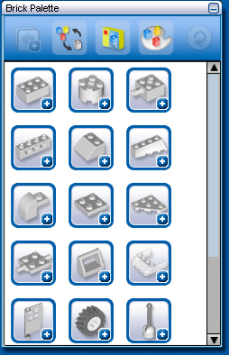
Палитры

Slide 43
Кнопки работы с палитрой
Collapse divider (Закрыть категории) - (Ctrl-G/Cmd-G)
Закрывает все категории деталей на палитре
Hide colors options (Скрыть опции цвета) - (Ctrl-H/Cmd-H)
Скрывает цветовые опции для разных кубиков на Палитре.
Filter Bricks by Boxes (Фильтрация кубиков по Коробкам) –
(Ctrl-J/Cmd-J) Выберите набор LEGO, который ищите. Это отфильтрует
список кубиков так, что в нем будут кубики только из указанного
набора LEGO.
Find bricks by color (Поиск кубиков по цвету) - (Ctrl-K/Cmd-K)
Выберите цвет или материал, который ищите. Это отфильтрует лист
кубиков так, что в нем будут только кубики указанного цвета.
Reset (Сброс) - (Ctrl-L/Cmd-L) Возвращает палитру в стандартный
режим

Slide 44
Building Instructions player (Проигрыватель Инструкций для сборки)
Виден в режиме Building Instructions (Инструкций для сборки). Он позволит пошагово воспроизвести инструкцию для сборки.

Slide 45
Кнопки Building Instructions player
First Step (Первый шаг) - (клавиша Home) Перейти на первый шаг инструкции для сборки
Previous Step (Предыдущий шаг) - (клавиша PgU) Перейти на предыдущий шаг инструкции для сборки
Play (Воспроизведение) - (клавиша Enter) Воспроизвести всю инструкцию для сборки автоматически
Next Step (Следующий шаг) - (клавиша PgDn) Перейти на следующий шаг инструкции для сборки
Final Step (Последний шаг) - (клавиша End) Перейти на последний шаг инструкции для сборки.

Slide 46
Building instruction presets
Building (Здание) - Этот вариант создает инструкцию для сборки зданий
Vehicle (Транспорт) - Этот вариант создает инструкции для сборки ко всем видам транспорта
Technic (Техник) - Этот вариант создает инструкцию для сборки специально для моделей, использующих элементы LEGO Technic
Bricks per step (Кубики за шаг) - позволяет изменять количество кубиков, добавляемое к модели за шаг

Slide 47
Пример практической работы

Slide 48
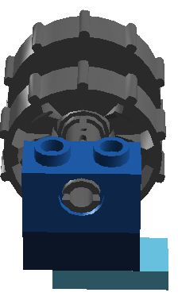
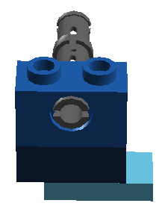
Шаги 1-6

Slide 49
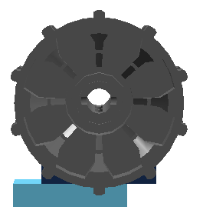
Шаги 7-8

Slide 50
Задания для практической части
Создать модель трехколесного робота из NXT/EV3 (на выбор)
Создать модель шагающего робота (количество ног произвольное)
Создать анимацию произвольного содержания не менее чем на 30 кадров

